Slide 1
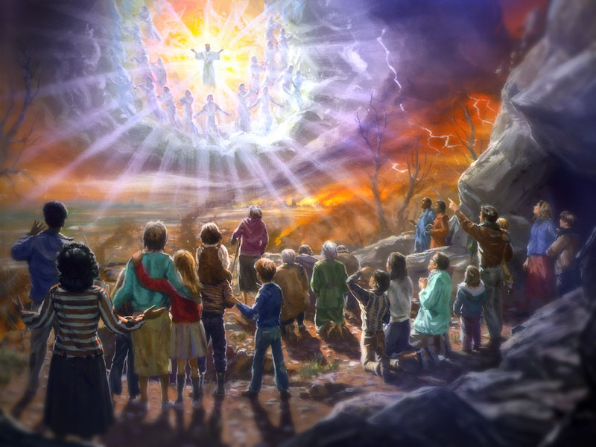
Seminário Revelações do Apocalipse
O Apocalipse diz que Jesus voltará
Michelson Borges

Slide 2
Revisão - Lição 5
V
F
1. As 7 igrejas representam 7 períodos pelos quais a igreja passaria até a 2ª vinda de Cristo.
X
2. Um dos aspectos tristes profetizados, é a apostasia na igreja.
X
3. Justiniano garantiu a liberdade de culto a todos os cristãos.
X
4. Com a introdução de conceitos pagãos na igreja a doutrina foi enriquecida.
X
5. Deus elogia Filadélfia por não ser fria nem quente.
X

Slide 3
3/25
Assim como Jesus é o personagem central do Apocalipse, a segunda vinda de Cristo em glória e majestade é o acontecimento mais importante deste livro profético. É uma verdade expressa no Pai Nosso (“Venha o Teu reino”) e no Credo (“...está assentado à direita de Deus Pai Todo-poderoso, de onde há de vir a julgar os vivos e os mortos”).
O próprio Senhor prometeu: “Não se turbe o vosso coração ... virei outra vez” (João 14:1-3).

Slide 4
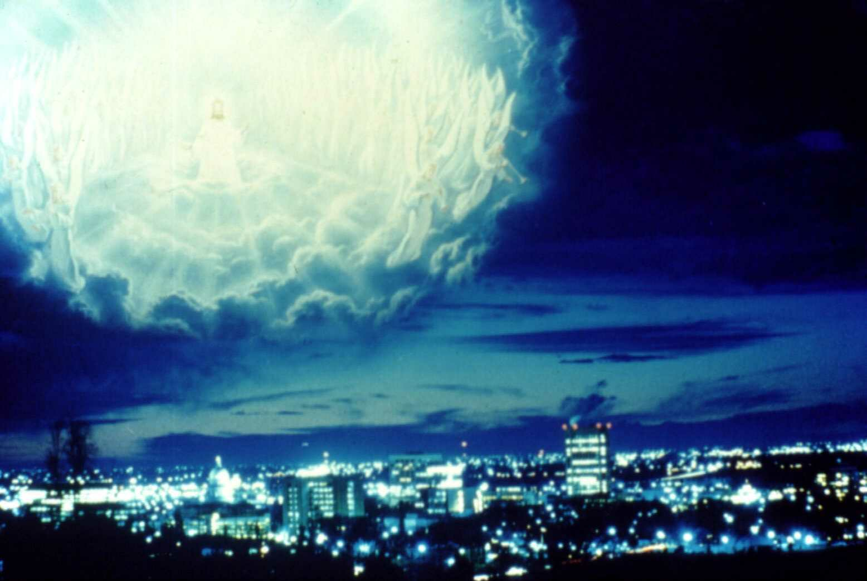
4/25
Segundo o Apocalipse, quantos verão a segunda vinda de Jesus?
“Eis que vem com as nuvens, e todo olho O verá ... E todas as tribos da terra se lamentarão sobre Ele” (Apocalipse 1:7).

Slide 5
O Novo Testamento se refere ao retorno de Cristo em um versículo a cada onze, e em toda a Bíblia há umas 2.500 referências a esse acontecimento.

Slide 6
6/25
ENGANOS SATÂNICOS ACERCA DA SEGUNDA VINDA DE CRISTO

Slide 7
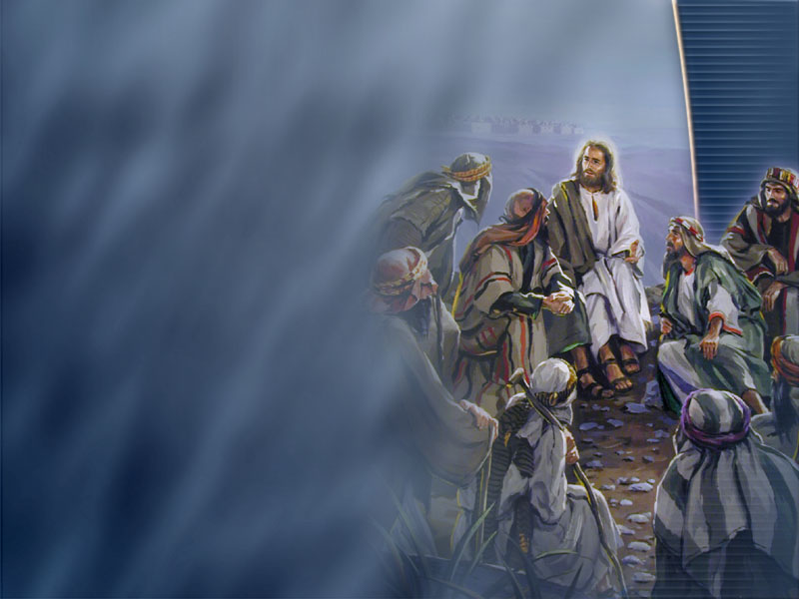
7/25
Respondendo à pergunta sobre Sua segunda vinda, que surpreendente advertência fez Jesus?
“Vede que ninguém vos engane. Porque virão muitos em Meu nome, dizendo: Eu sou o Cristo, e enganarão a muitos (Mateus 24:4 e 5).

Slide 8
8/25
Que classe de espíritos faria grandes enganos?
“...porque são espíritos de demônios, operadores de sinais, e se dirigem aos reis do mundo inteiro com o fim de ajuntá-los para a peleja do grande dia do Deus Todo-poderoso” (Apocalipse 16:13 e 14).

Slide 9
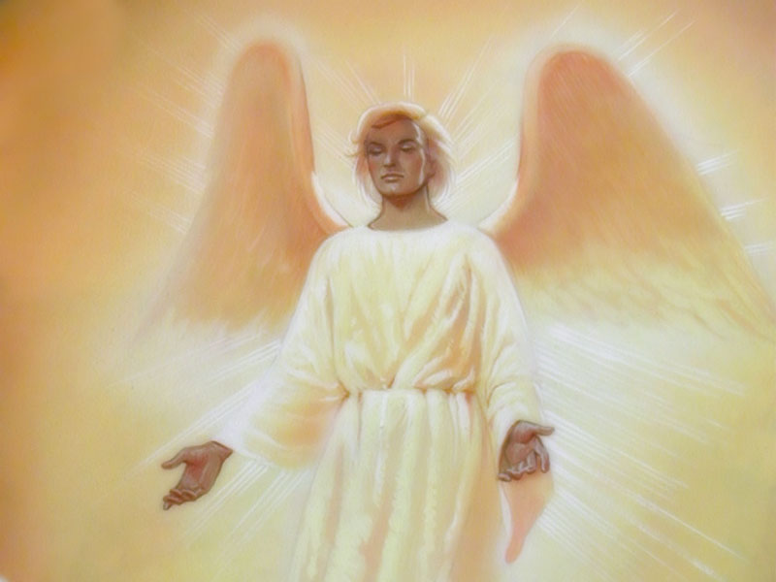
Quem haveria de transformar-se em anjo de luz, e que acontecerá com ele ao vir Jesus?
“Porque o próprio Satanás se transforma em anjo de luz” (II Coríntios 11:14). “...a quem o Senhor Jesus matará com o sopro da Sua boca, e o destruirá pela manifestação da Sua vinda” (II Tessalonicenses 2:8-10).

Slide 10
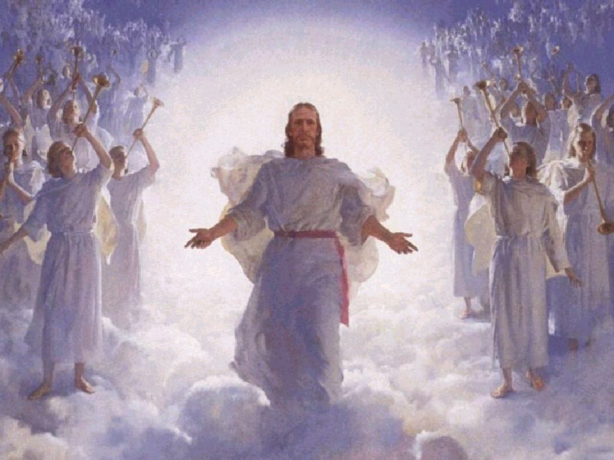
10/25
COMO JESUS VIRÁ

Slide 11
Que declaração de Jesus Cristo revela que Sua segunda vinda não será secreta?
“Se alguém vos disser: Eis aqui o Cristo! ou: Ei-Lo ali! não acrediteis... Porque assim como o relâmpago sai do oriente e se mostra até no ocidente, assim há de ser a vinda do Filho do homem” (Mateus 24:23-27).

Slide 12
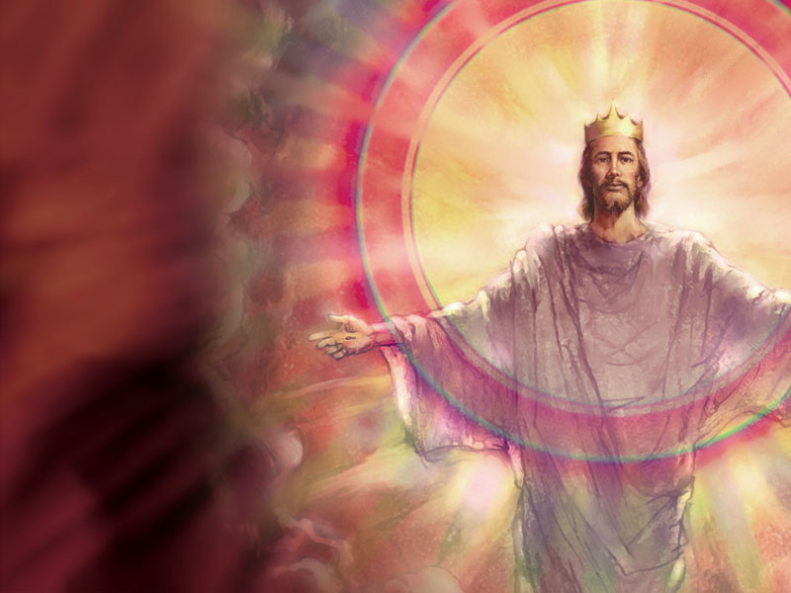
12/25
Será em forma pessoal? Real? Visível?

Slide 13
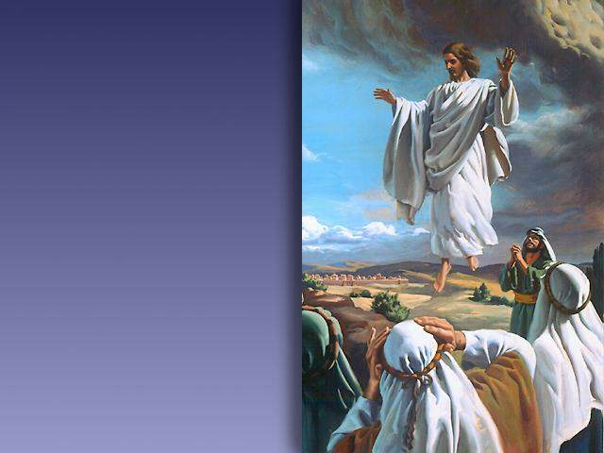
13/25
Pessoal
“...por que estais olhando para as alturas? Esse mesmo Jesus que dentre vós foi assunto ao Céu, virá assim do modo como O vistes subir” (Atos 1:11).

Slide 14
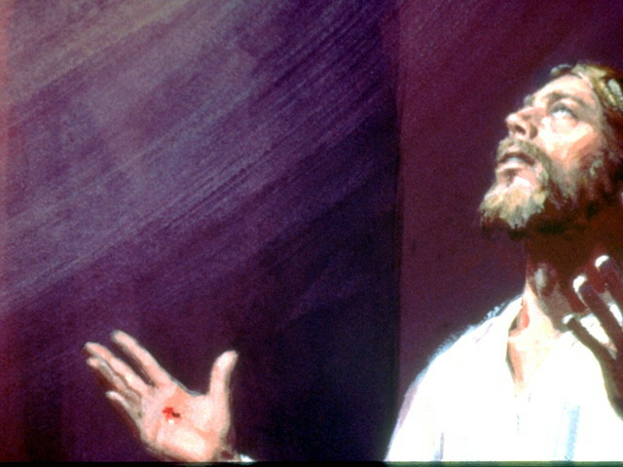
14/25
Real
Tomé tocou o corpo real (glorificado) de Jesus ressuscitado (João 20:24-29).

Slide 15
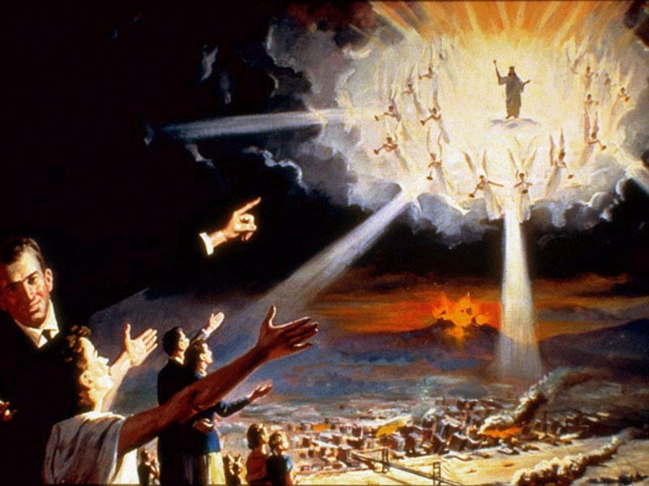
15/25
Visível
“Eis que vem com as nuvens e todo olho O verá” (Apocalipse 1:7).

Slide 16
16/25
Quem acompanhará a Jesus e que farão esses acompanhantes?
“Ele enviará os Seus anjos com grande clangor de trombeta, os quais reunirão a Seus escolhidos...” (Mateus 24:31).

Slide 17
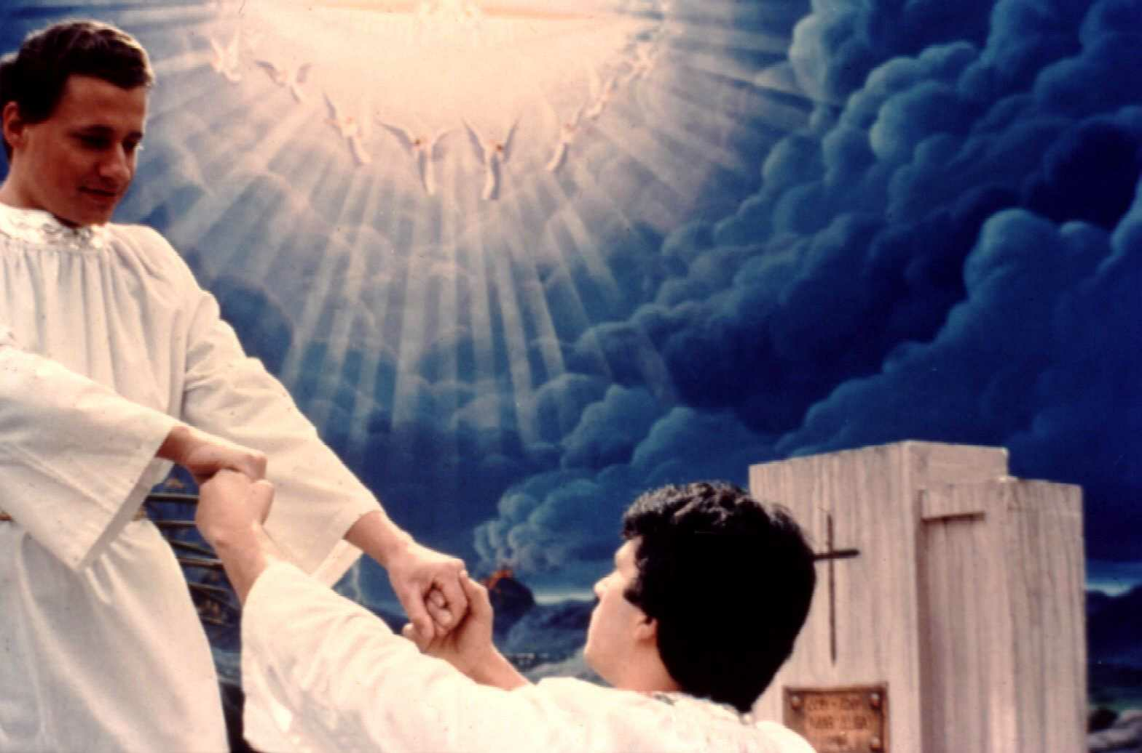
17/25
Os anjos de Deus recolherão os fiéis. Os que morreram tendo aceitado Jesus como Salvador, serão ressuscitados (I Tess. 4:13-16). Junto com os fiéis vivos, encontrarão a Jesus nos ares (4:17).

Slide 18
18/25
PROPÓSITOS DA SEGUNDA VINDA

Slide 19
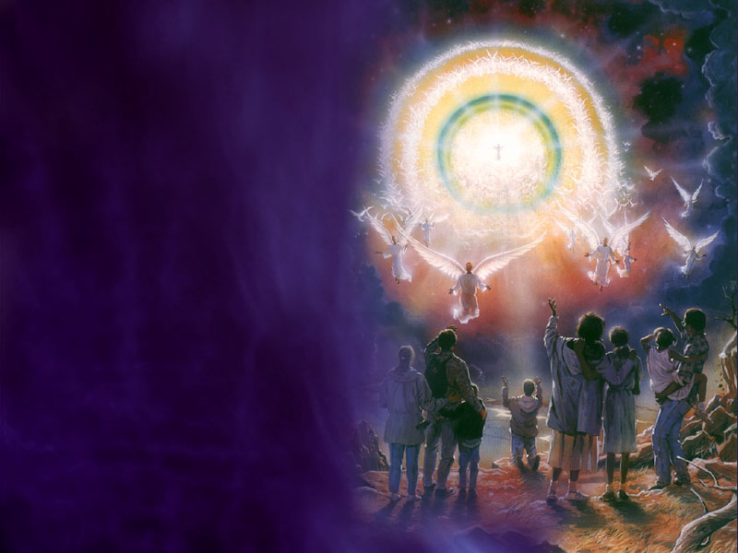
19/25
De acordo com a revelação que Cristo faz em Apocalipse, para que Ele virá?
“Eis que venho sem demora, e comigo está o galardão que tenho para retribuir a cada um segundo as suas obras” (Apocalipse 22:12).

Slide 20
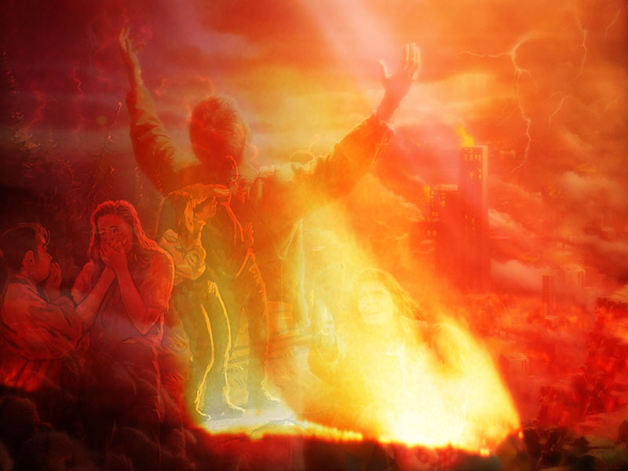
Qual será a reação dos infiéis diante da vinda de Jesus?
20/25
“...E disseram aos montes: Caí sobre nós, e escondei-nos da face dAquele que Se assenta no trono e da ira do Cordeiro, porque chegou o grande Dia da ira dEles; e quem é que pode suster-se?” (Apocalipse 6:16 e 17).

Slide 21
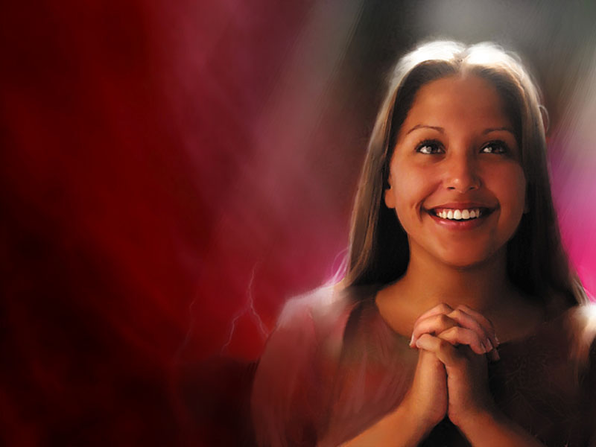
21/25
E a dos fiéis?
“Naquele dia se dirá: Eis que este é o nosso Deus em quem esperávamos, e Ele nos salvará; ... na Sua salvação exultaremos e nos alegraremos” (Isaías 25:8 e 9).

Slide 22
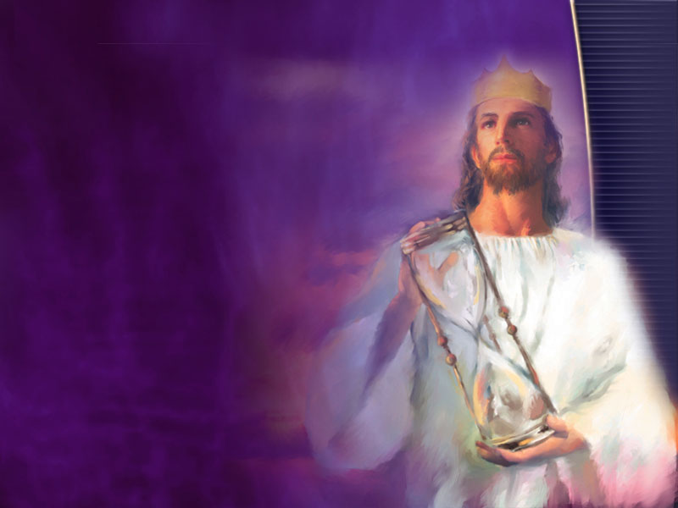
22/25
O QUE ACONTECERÁ DEPOIS

Slide 23
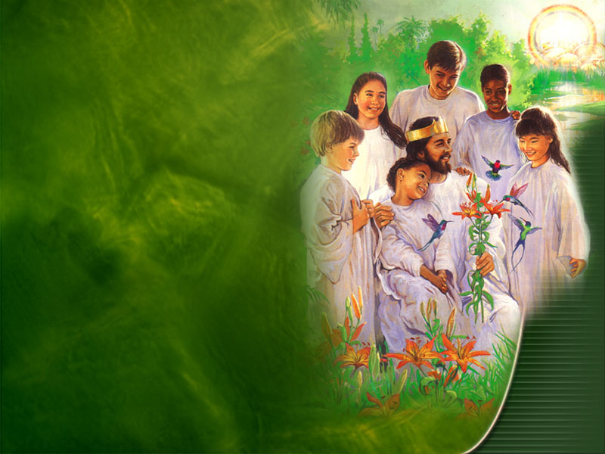
23/25
Quais serão as condições de vida que Jesus estabelecerá depois de Sua segunda vinda?
“E lhes enxugará dos olhos toda lágrima e a morte já não existirá, já não haverá luto, nem pranto, nem dor, porque as primeiras coisas passaram” (Apocalipse 21:4).
As características da Terra depois do retorno de Jesus veremos num estudo posterior.

Slide 24
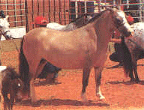
24/25
O menino e o pônei

Slide 25
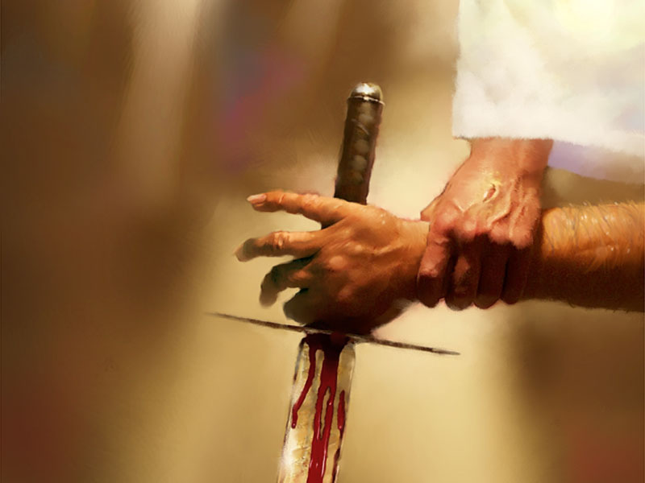
Próximo estudo:
A prisão de Satanás no abismo

